Slide 1
ОТВОРЕНЕ И ЗАТВОРЕНЕ ЛИНИЈЕ

Slide 2
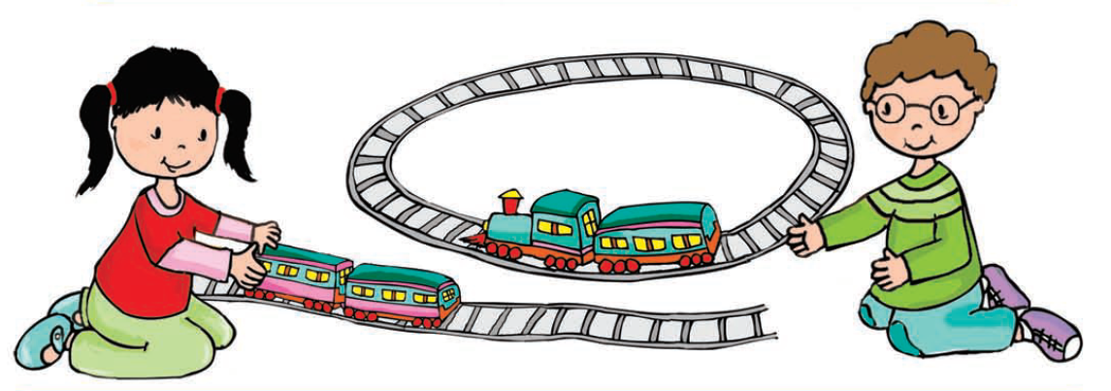

Slide 3
ОТВОРЕНЕ ЛИНИЈЕ

Slide 4
ЗАТВОРЕНЕ ЛИНИЈЕ

Slide 5
НАСТАВНИ ЛИСТИЋ 1. Подебљај отворене линије.

Slide 6
2. Подебљај затворене линије.

Slide 7
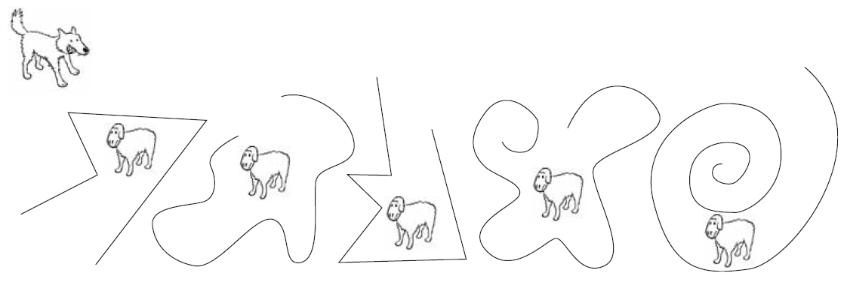
3. Доврши линије тако да свака овце буде безбедна у свом тору.

Slide 8
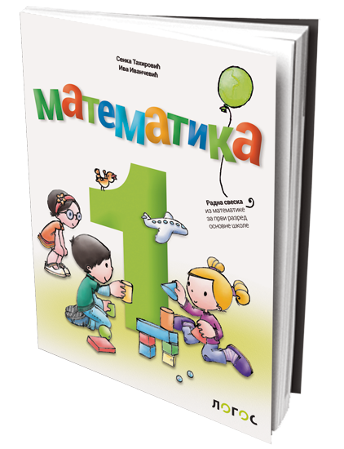
Задаци из Радне свеске ,,Логос“ 21 стр.

Slide 9
Плавом бојом подебљај отворене линије, а црвеном затворене.

Slide 10
Нацртај три отворене линије.

Slide 11
Нацртај три затворене линије.

Slide 12
Подебљај затворену линију плавом, а отворену црвеном бојом.

Slide 13
Доцртај оно што недостаје тако да добијеш затворене линије.

